Slide 1
Опыт внедрения клинических рекомендаций и стандартов оказания медицинской помощи по профилю «психиатрия» в БУЗ ВО «Вологодский областной психоневрологический диспансер № 1»
Главный врач
БУЗ ВО «ВО ПНД № 1»
В.А.Воронов

Slide 2
Нормативная база
Федеральный закон от 21 ноября 2011 года N 323-ФЗ «Об основах охраны здоровья граждан в Российской Федерации»
Постановление Правительства РФ от 17 ноября 2021 г. N 1968 "Об утверждении Правил поэтапного перехода медицинских организаций к оказанию медицинской помощи на основе клинических рекомендаций, разработанных и утвержденных в соответствии с частями 3, 4, 6 - 9 и 11 статьи 37 Федерального закона "Об основах охраны здоровья граждан в Российской Федерации"

Slide 3
Что имеем в настоящий момент?
Нозология | Стандарт | Клинические рекомендации
F 00 – F 03 | Приказ Минздрава России от 17.02.2022 г. N 81н | "Когнитивные расстройства у лиц пожилого и старческого возраста" (утв. 2020 г.)
F 04 | - | -
F 05 | Приказ Минздрава России от 24.12.2012 г. N 1449н | Делирий, не обусловленный алкоголем и другими психоактивными веществами, у лиц пожилого и старческого возраста (утв.2022 год)
F 06.0 – F 06.2 | Приказ Минздрава России от 24.12.2012 г. N 1449н | -
F 06.3 – F06.4 | Приказ Минздрава России от 24.12.2012 г. N 1466н, Приказ Минздрава России от 24.12.2012 г. N 1518н, Приказ Минздрава России от 24.12.2012 г. N 1517н, Приказ Минздрава России от 24.12.2012 г. N 1514н | -
F 06.5 – F 07.9 | - | -
F 20 | Приказ Минздрава России от 5.07.2022 г. N 474н; Приказ Минздрава России от 5.07.2022 г. N 472н; Приказ Минздрава России от 5.07.2022 г. N 471н; Приказ Минздрава России от 5.07.2022 г. N 470н | «Шизофрения у детей» (утв. 24.08.2021 г.); «Шизофрения у взрослых» (утв. 24.08.2021 г.); «Фебрильная кататония» (утв. 05.07.2021 г.)
F 21 – F 25 | - | -
F 30 | Приказ Минздрава России от 09.11.2012 г. N 864н, Приказ Минздрава России от 20.12.2012 г. N 1217н | -

Slide 4
Что имеем в настоящий момент?
Нозология | Стандарт | Клинические рекомендации
F 31 | Приказ Минздрава России от 29.12.2012 г. N 1661н; Приказ Минздрава России от 09.11.2012 г. N 864н, Приказ Минздрава России от 20.12.2012 г. N 1226н, Приказ Минздрава России от 20.12.2012 г. N 1219н | Биполярное аффективное расстройство (утв. 2021 год)
F 32 – F 34 | Приказ Минздрава России от 29.12.2012 г. N 1661н; Приказ Минздрава России от 5.07.2022 г. N 466н, Приказ Минздрава России от 20.12.2012 г. N 1219н, Приказ Минздрава России от 20.12.2012 г. N 1226н | Депрессивный эпизод. Рекуррентное депрессивное расстройство (утв. 2021 год)
F 40.0 | Приказ Минздрава России от 4.07.2022 г. N 460н | «Тревожно-фобические расстройства» (утв. 2021 год)
F 40.1, F 40.2 | Приказ Минздрава России от 20.12.2012 г. N 1232н | «Тревожно-фобические расстройства» (утв. 2021 год)
F 41.0 | Приказ Минздрава России от 4.07.2022 г. N 459н | «Паническое расстройство» (утв. 2021 год)
F 41.1 | Приказ Минздрава России от 20.12.2012 г. N 1229н, Приказ Минздрава России от 20.12.2012 г. N 1225н | «Генерализованное тревожное расстройство» (утв. 2021 год)
F 41.2 – F 41.3 | Приказ Минздрава России от 20.12.2012 г. N 1229н | -
F 42 | Приказ Минздрава России от 5.07.2022 г. N 468н | «Обсессивно-компульсивное расстройство» (утв. 2021 год)
F 43.0, F 43.2, F 43.8 | - | -
F 43.1 | Приказ Минздрава России от 20.12.2012 г. N 1229н, Приказ Минздрава России от 20.12.2012 г. N 1223н, Приказ Минздрава России от 20.12.2012 г. N 1234н | "Посттравматическое стрессовое расстройство" (утв. 27 февраля 2023 г.)

Slide 5
Что имеем в настоящий момент?
Нозология | Стандарт | Клинические рекомендации
F 44 | - | -
F 45 | Приказ Минздрава России от 20.12.2012 г. N 1225н | -
F 48 | - | -
F 50- F 59 | - | -
F 60 – F 61 | Приказ Минздрава России от 5.07.2022 г. N 467н | «Специфические расстройства личности» (утв. 2021 г.)
F 62 – F 63 | - | -
F 64 | Приказ Минздрава России от 20.12.2012 г. N 1221н | -
F 65 – F 69 | - | -
F 70 – F 79 | Приказ Минздрава России от 28.09.2022 г. N 633н; Приказ Минздрава России от 5.07.2022 г. N 473н | «Умственная отсталость у взрослых» (утв. 2021 г.); «Умственная отсталость у детей» (утв. 2021 г.)
F 80 | Приказ Минздрава России от 5.07.2022 г. N 469н | «Специфические расстройства развития речи у детей» (утв. 2021 г.)
F 81 – F 83 | - | -
F 84 | Приказ Минздрава России от 02.02.2015 г. N 30н Приказ Минздрава России от 02.02.2015 г. N 31н Приказ Минздрава России от 02.02.2015 г. N 32н | «Расстройства аутистического спектра» (утв. 2020 г.)
F 90 – F 99 | - | -

Slide 6
Протоколы ведения больных
В 2021 году в учреждении были проанализированы все стандарты оказания медицинской помощи по профилю «психиатрия» и утвержденные клинические рекомендации. По результатам аналитической работы были разработаны и утверждены протоколы ведения больных по всем нозологиям и видам помощи (круглосуточный стационар, дневной стационар, амбулаторная служба).
Всего было разработано 86 протоколов по профилю «психиатрия» и 16 протоколов по профилю «терапия». С появлением новых стандартов и клинических рекомендаций в данный приказ вносятся оперативные изменения.

Slide 7
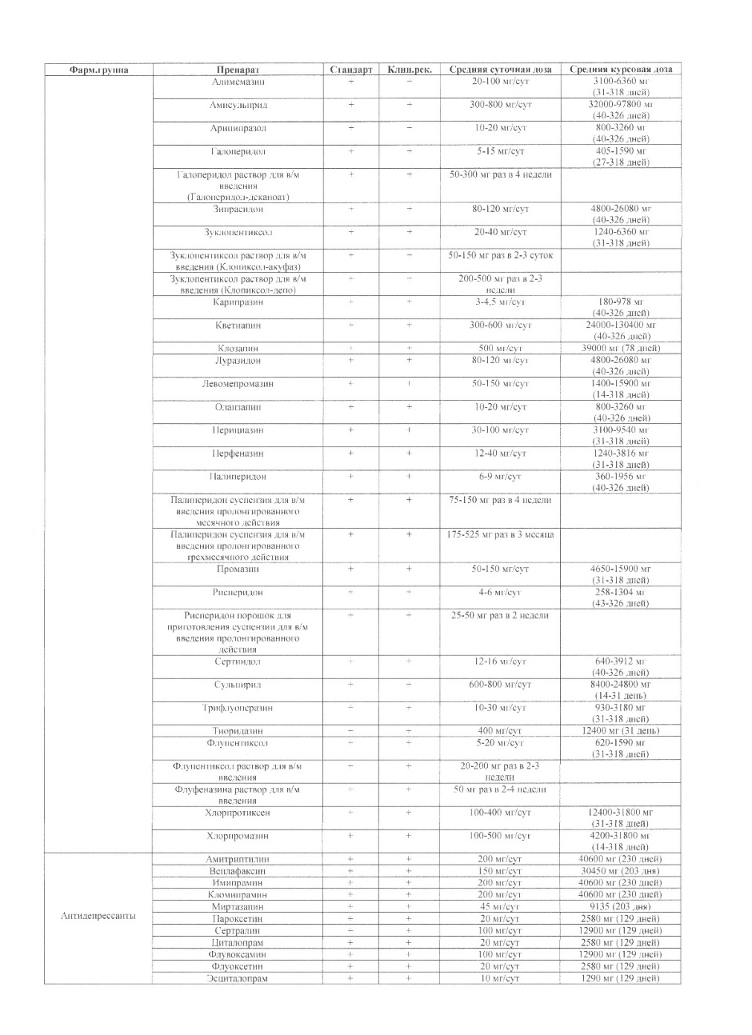
Протоколы ведения больных

Slide 8
Протоколы ведения больных (диагностический раздел)
В рамках реализации данного раздела протоколов, в соответствии с требованиями стандартов и клинических рекомендаций, учреждением была модернизирована лабораторная служба:
Закуплен коагулометр и необходимые расходные материалы и реактивы к нему (F 20)
Закуплены реактивы на ЛПНП (F 20)
Закуплены реактивы на пролактин (F 20, F 84)
Закуплены тест-полоски для определения ПАВ в моче (F 20)
Запущен в работу анализатор электролитов и газов крови (F 05)
Стали активно назначаться исследования на определение содержания гормонов щитовидной железы (F 30 – F 40)
Обеспечены систематизация назначений и контроль общеклинических показателей в соответствии с требованиями стандартов оказания помощи (что в целом позитивно сказалось на переходе работы учреждения в ЛИС)
Для соблюдения прочих требований:
Приобретен цифровой флюорограф на 2 рабочих места
Заключен договор на оказание услуг по осмотру пациентов, проходящих лечение в стационаре врачом-офтальмологом и врачом-неврологом (F 00 – F 03, F 06)
Заключен договор на проведение МРТ головного мозга (F 00 – F 03, F 06)
Что не сделано:
Исследование уровня фолиевой кислоты в сыворотке крови, исследование уровня гликированного гемоглобина в крови, исследование уровня гомоцистеина в крови, определение уровня витамина В12 (цианокобаламин) в крови (F 00 – F 03)
Дуплексное сканирование брахиоцефальных артерий (в планах на 2024 год)
Электроэнцефалография с видеомониторингом (в планах на 2023 год)
Исследование уровня лития в крови (отказались от применения карбоната лития)
Реоэнцефалография, рентгенография костей черепа

Slide 9
Протоколы ведения больных (лечебный раздел)
В рамках реализации данного раздела протоколов, в соответствии с требованиями стандартов и клинических рекомендаций, учреждением были проведены следующие мероприятия:
Проанализированы заявки на лекарственные препараты структурных подразделений диспансера за 3 предшествующих года, а также остатки лекарственных препаратов на складе на начало 2022 года
Проведены формулярные комиссии и скорректирован формуляр лекарственных средств учреждения с учетом требований стандартов и клинических рекомендаций, а также с целью введения новых лекарственных препаратов во врачебную практику
Чего достигли:
Избавились от закупки «ненужных» препаратов, применение которых научно не обосновано (Фабоматизол (остался только при ГТР), Микстура Кватера (Валераны раствор+Мяты настойка+Коффеин бензоат натрия+Сульфат магния+Бромид натрия), Коффеин бензоат натрия, Натрия бромид и Сульфат магния (для «смеси Петровой»), Мельдоний, Инозин, Седалит, Бромдигидрохлорфенилбензодиазепин (таблетированный), Циннаризин, Тиамин, Пиридоксин, Цианокобаламин). Таким образом высвободили порядка 350 т.р. (в среднем)
Перераспределили данные финансовые средства на закупку позиций, которые ранее не закупались (значительно расширили спектр атипичных нейролептиков, современных антидепрессантов и анксиолитиков)
Назначения лекарственных препаратов происходят исключительно согласно стандартам и клиническим рекомендациям при той или иной нозологии
Решили вопрос с назначением лекарственных препаратов детям в зависимости от возрастной группы (за исключением «off label»)
Врачам стало легче обосновывать выбор лекарственной терапии перед пациентами и их законными представителями, а администрации – обосновывать назначенную врачами терапию при работе с обращениями граждан и вышестоящих инстанций

Slide 10
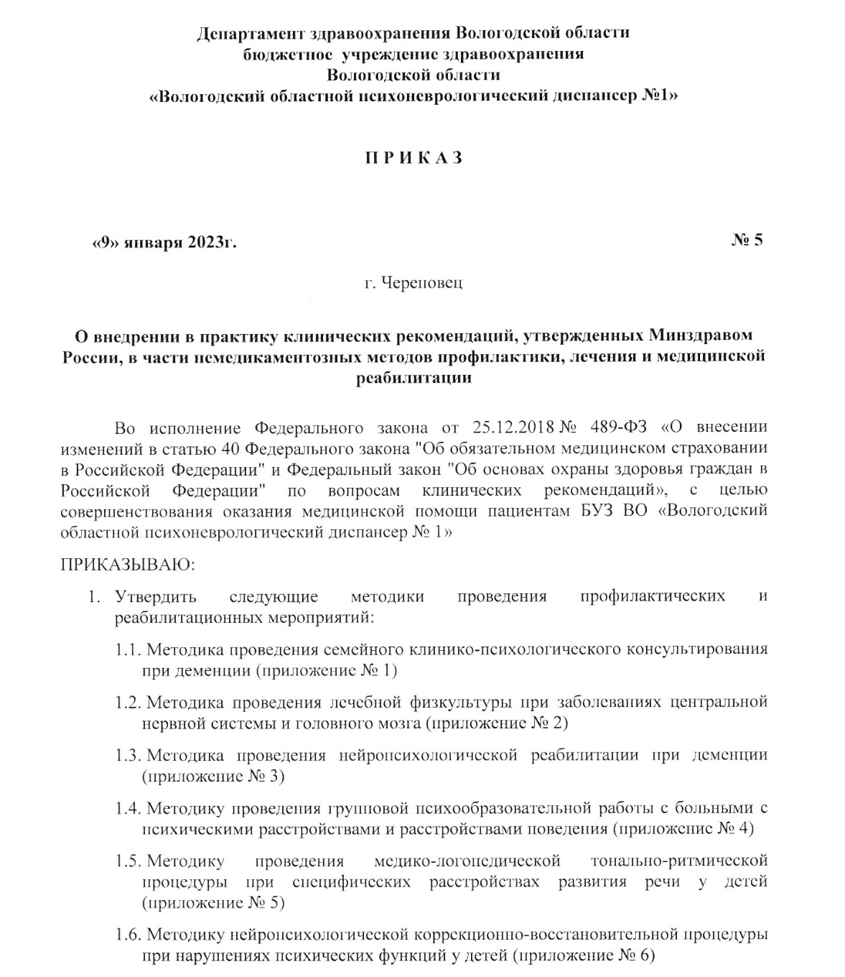
Протоколы ведения больных (раздел немедикаментозных методов лечения и реабилитации)
В рамках реализации данного раздела протоколов, в соответствии с требованиями стандартов и клинических рекомендаций, учреждением были проведены следующие мероприятия:
Рабочими группами, состоящими из врачей-психиатров, медицинских психологов, логопедов, врача-физиотерапевта были разработаны следующие методики проведения профилактических и реабилитационных мероприятий:
1.1. Методика проведения семейного клинико-психологического консультирования при деменции (F 00 – F 03)
1.2. Методика проведения лечебной физкультуры при заболеваниях центральной нервной системы и головного мозга (F 00 – F 03, остальные нозологии по показаниям)
1.3. Методика проведения нейропсихологической реабилитации при деменции (F 00 – F 03)
1.4. Методика проведения групповой психообразовательной работы с больными с психическими расстройствами и расстройствами поведения (F 20)
1.5. Методика проведения медико-логопедической тонально-ритмической процедуры при специфических расстройствах речи у детей (F 80)
1.6. Методика нейропсихологической коррекционно-восстановительной процедуры при нарушениях психических функций у детей (F 80, F 84)
2. Медицинский психолог детского психиатрического отделения прошел обучение по программе "Нейропсихологическая диагностика и когнитивная коррекция детей и подростков. Системный анализ нарушений высших корковых функций" (Институт дополнительного профессионального образования)
3. Медицинские психологи прошли цикл профессионального усовершенствования, включавший в себя блок психообразовательной работы с пациентами, страдающими психическими расстройствами (Институт психотерапии и медицинской психологии им.Б.Д.Карвасарского)
4. Приступили к выполнению ЭСТ с анестезиологическим пособием и транскраниальной магнитивной стимуляции головного мозга

Slide 11
Семейное клинико-психологическое консультирование при деменции
Семейное клинико-психологическое консультирование предполагает под собой кратковременный и эпизодический характер взаимодействия медицинского психолога и клиента в рамках от одной до шести встреч продолжительностью до одного часа. Количество встреч определяется сложностью и количеством проблем. Консультативная работа ведется преимущественно с ситуационными проблемами, решаемыми на уровне сознания.
Основная задача психолога состоит в том, чтобы помочь клиенту посмотреть на свои проблемы и жизненные сложности со стороны, продемонстрировать и обсудить те стороны взаимоотношений, которые, будучи источником трудностей, обычно не осознаются и не контролируются.
Основная цель: изучение запроса или проблемы членов семьи для изменения их ролевого взаимодействия в режиме ухода за родственником, страдающим деменцией. Психологическое консультирование семьи должно быть направлено на восстановление или преобразование связей ее членов друг с другом и миром, на развитие умения понимать друг друга и формировать семейное «мы», гибко регулируя отношения как внутри семьи, так и с различными социальными группами.

Slide 12
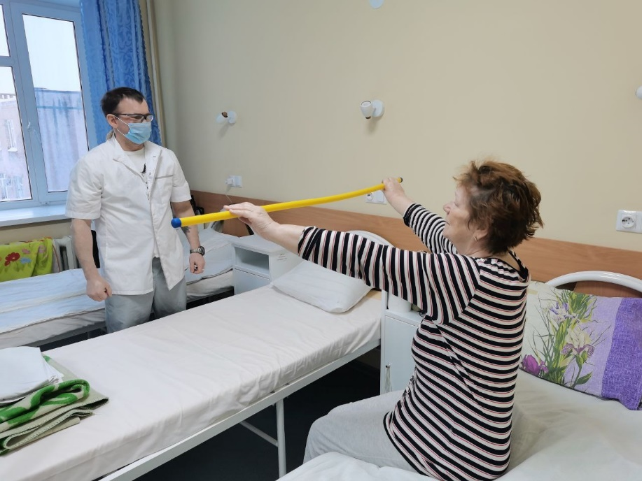
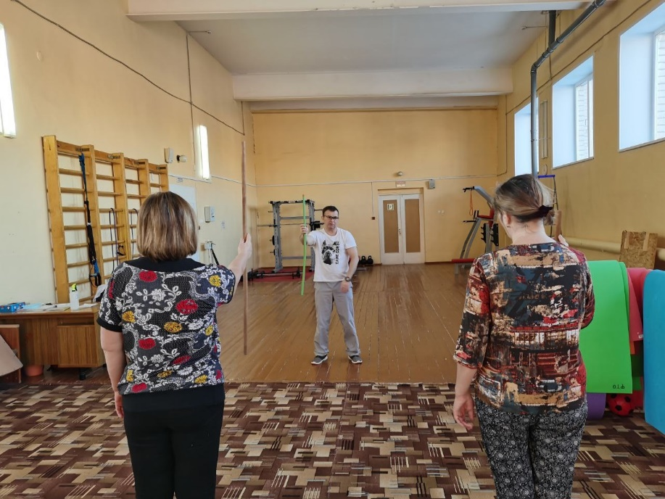
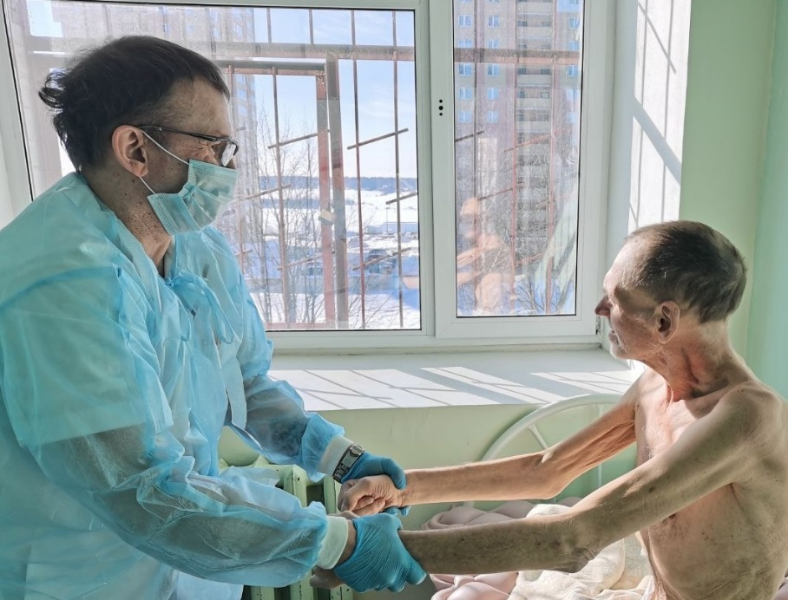
Лечебная физкультура при заболеваниях центральной нервной системы и головного мозга
С 2022 года в штате учреждения работает инструктор по адаптивной физической культуре. Разработаны программы индивидуальной и групповой работы с пациентами в зависимости от возрастного состава и нозологии.

Slide 13
Нейропсихологическая реабилитация при деменции
- Стабилизация межполушарного взаимодействия (необходимо соединить мир слов с миром предметов);
- Повышение умственной работоспособности и оптимизация психоэмоционального состояния;
- Реконструкция речевых навыков с использованием алгоритмов, благодаря которым эти навыки были приобретены и стали составными частями внутренней речи;
- Преодоление речевой инактивности, создание условий для повышения речевой инициативы;
- Преодоление дефектов внутреннего речевого программирования;
- Восстановление коммуникативной функции речи.
8 основных блоков упражнений:
1. Кинезиологические упражнения, основанные на переходе из одной позиции в другую
2. Цепочки движений
3. Упражнения с кубиками
4. Упражнения с мячиками
5. Рисование двумя руками
6. Упражнения для развития крупной моторики
7. Упражнения с карандашами
8. Упражнения на релаксацию

Slide 14
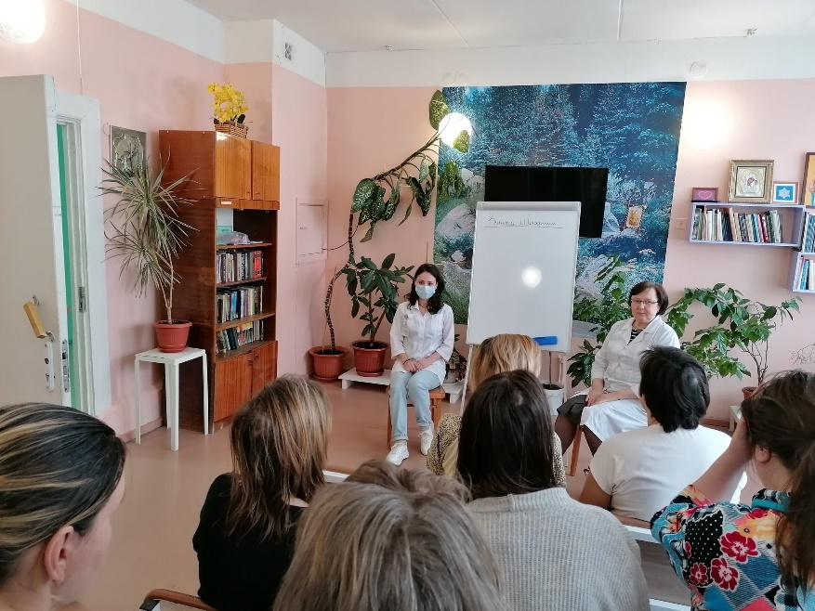
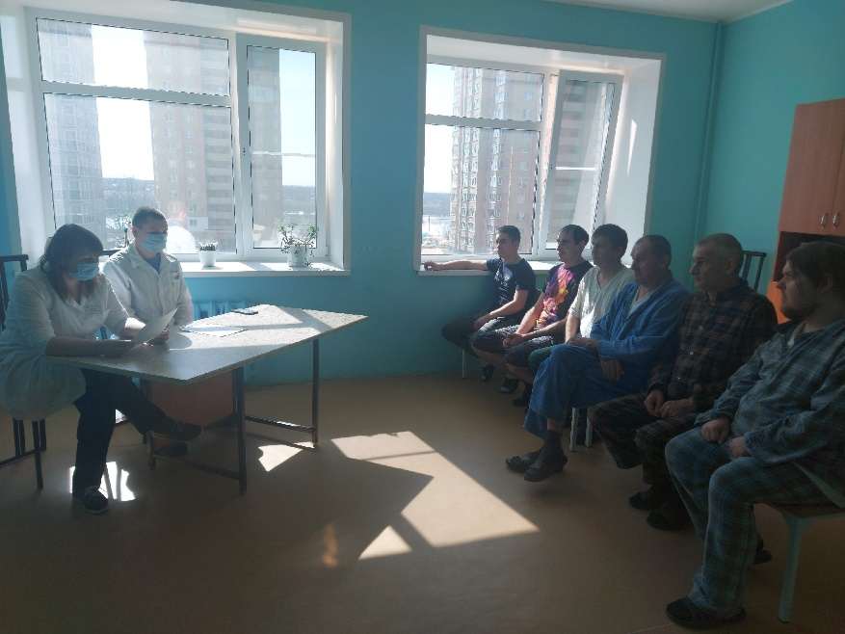
Групповая психообразовательная работа с больными с психическими расстройствами и расстройствами поведения
Психообразование способствует стимуляции активной позиции в преодолении психического заболевания и его последствий, формированию ответственности за свое социальное поведение и выработке адекватной стратегии совладания с болезнью, восстановлению нарушенных из-за психического заболевания социальных контактов и повышению социальной компетентности.
Каждый цикл психообразования состоит из 10-12 занятий продолжительностью 45 минут каждое. Частота занятий - 1-2 в неделю (при ограниченной длительности пребывания больного в условиях стационара возможно увеличение до 3 раз в неделю). Каждая последующая встреча является продолжением предыдущей, так что участники группы должны посетить весь цикл.

Slide 15
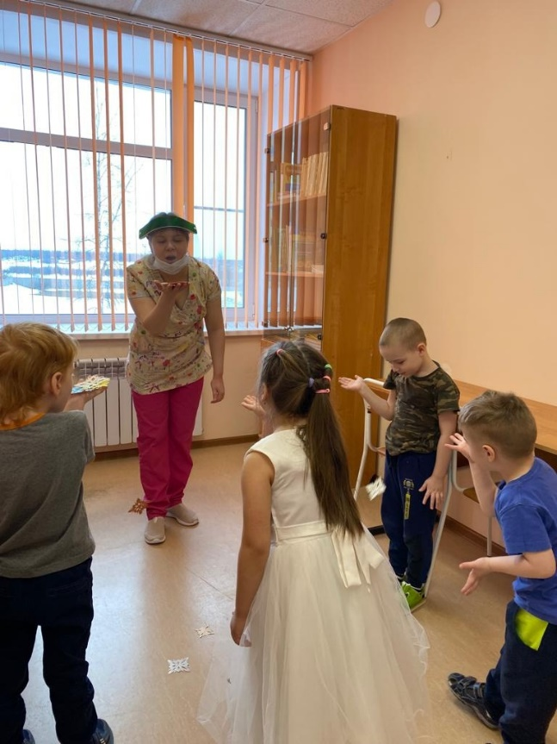
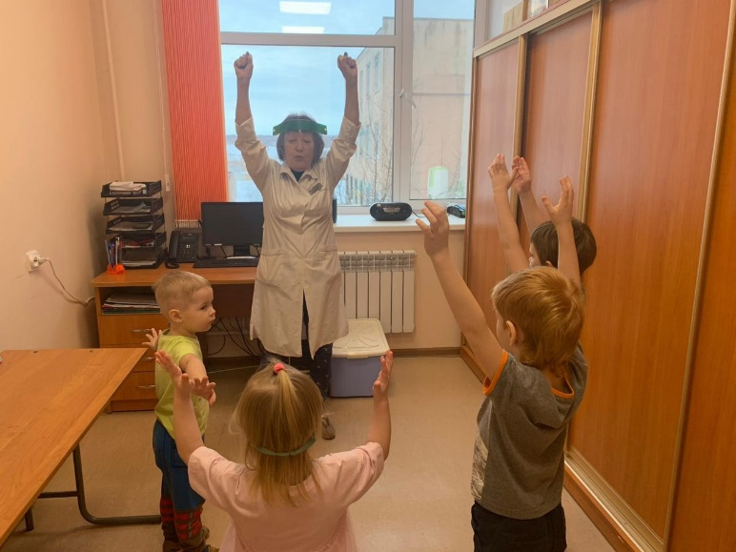
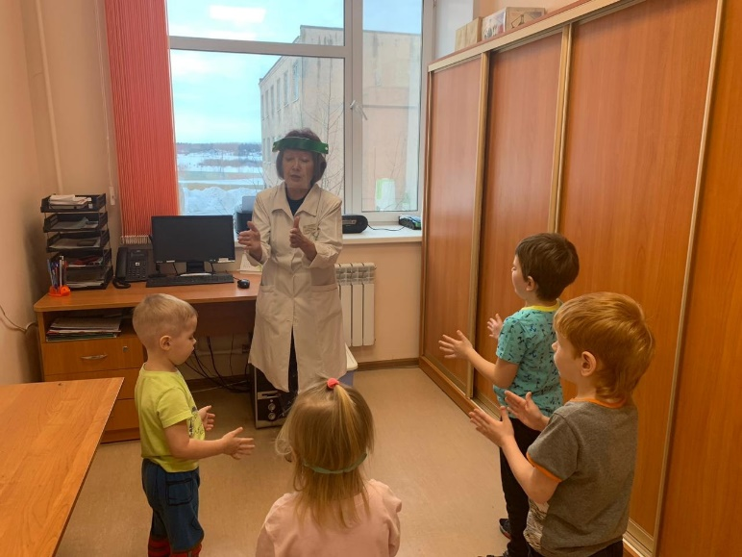
Медико-логопедическая тонально-ритмическая процедура при специфических расстройствах речи у детей
Медико-логопедическая тонально-ритмическая процедура представляет собой особую методику, направленную на решение целого комплекса Это игровой метод работы при котором используются музыкальные, двигательные и словесные элементы. Занятия по медико-логопедической тонально-ритмической процедуре – это игры и упражнения на подражание взрослому, сопровождаемые специально подобранной музыкой. Музыка не просто сопровождает движение и речь, а является их организующим началом. Главное назначение данной процедуры для детей – коррекция или развитие речевых навыков. С ее помощью можно избавить ребенка от таких речевых проблем, как заикание, нарушение произношения, слишком медленная или слишком быстрая речь, несогласованная речь, речь простыми фразами (алалия, задержка речевого развития (ЗРР), диспраксия, аутизм, дислексия, дисграфия) и др.

Slide 16
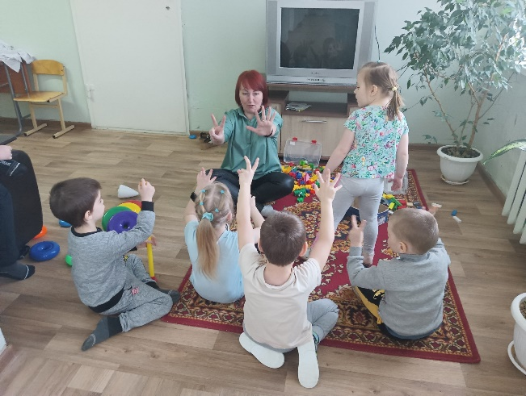
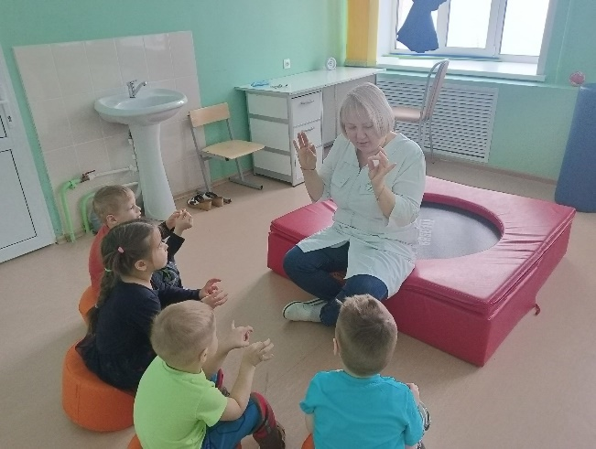
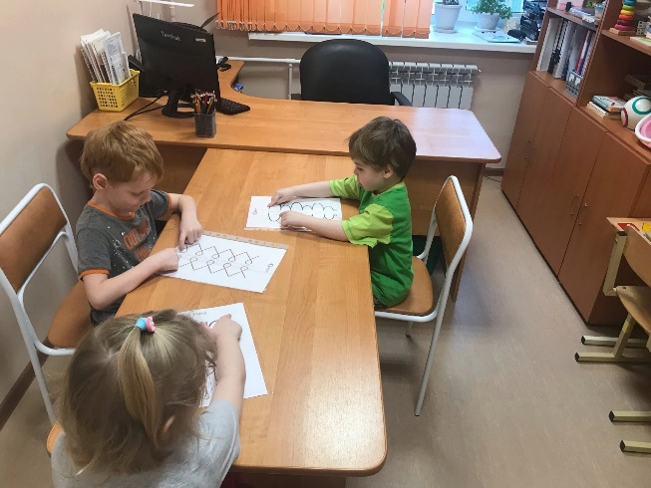
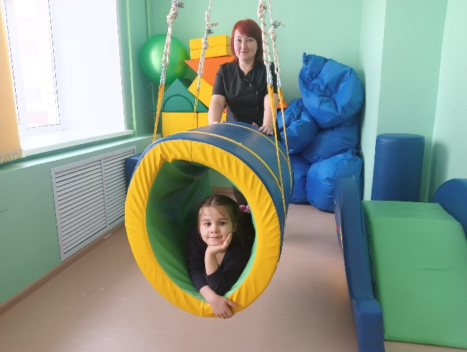
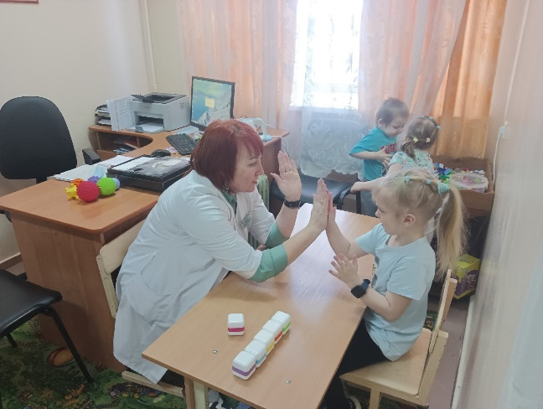
Нейропсихологическая коррекционно-восстановительная процедура при нарушениях психических функций у детей
Данная программа представляет собой цикл занятий для детей с низконормативным и условно отклоняющимся типом развития, имеющих общее недоразвитие речи, нарушения речевой и двигательной сфер, нарушения пространственного восприятия
и восприятия схемы тела (соматогнозиса). Программа разработана таким образом, что воздействие производится, прежде всего, на сенсомоторный уровень развития ребёнка, т. к, именно он является базальным для дальнейшего развития речи и других высших психических функций. Двигательные методы восстанавливают, активизируют и простраивают взаимодействие между различными уровнями и аспектами психической деятельности, одним из которых является речь. Когнитивные же методы позволяют осознанно применять приобретённые навыки и способствуют развитию произвольной регуляции деятельности и речи ребёнка.
Нейропсихологическая коррекция показана при таких видах диагноза как: детский аутизм; ЗПР (задержка психического развития); ЗРР (задержка речевого развития); алалия, дизартрия; СДВГ (синдром дефицита внимания и гиперактивность); дислексия, дисграфия (нарушение письма и чтения); ДЦП; органические психические расстройства; нейрокоррекция эффективно помогает при проблемах в обучении различного характера.

Slide 17
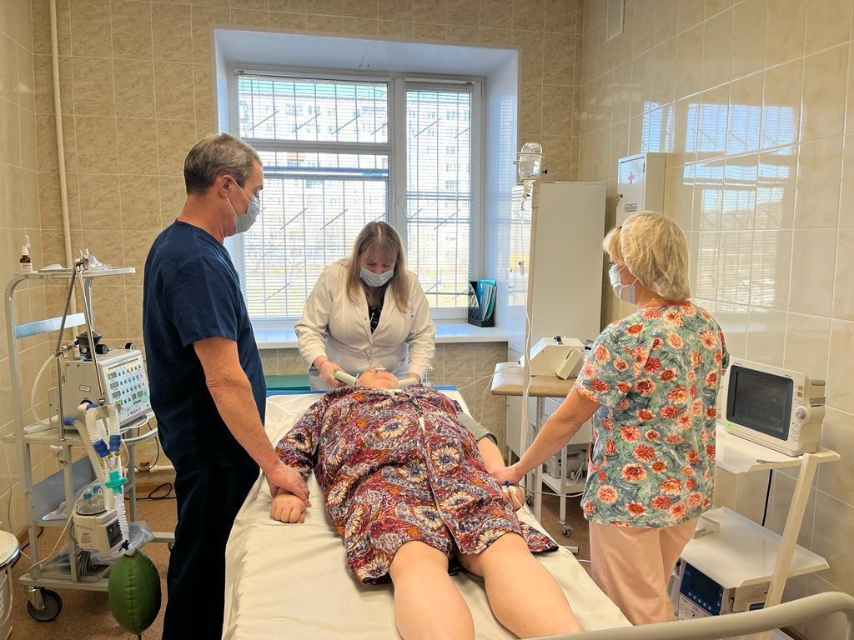
Транскраниальная магнитная стимуляция и электросудорожная терапия
Физиотерапевтический метод, позволяющий неинвазивно стимулировать кору головного мозга при помощи коротких магнитных импульсов. Показания согласно КР: резистентные формы депрессий. В наличии - портативный аппарат (низкочастотный).
Электросудорожная терапия – немедикаментозный метод лечения психических расстройств. Модифицированная ЭСТ - современная, наиболее широко применяемая в развитых странах и соответствующая актуальному уровню развития медицины методика, при которой воздействие на ЦНС электрическими импульсами проводится после применения квалифицированным врачом-анестезиологом анестезиологического пособия в виде миорелаксантов и средств для общего наркоза.

Slide 18
Что мы сделали для внедрения стандартов медицинской помощи и клинических рекомендаций
Мотивация сотрудников
(разъяснительная работа, систематическое напоминание, «выбор без выбора»)
Обучение
сотрудников
(разбор всех протоколов и клинических рекомендаций на врачебных конференциях, своевременный разбор вновь утвержденных КР ежемесячный разбор выявленных нарушений исполнения протоколов, привлечение к участию в образовательных мероприятиях, проводимых в рамках НМО)
Контроль
исполнения
(ежемесячная проверка медицинских карт с учетом, в том числе, протоколов ведения больных, с последующей оценкой работы врачебного персонала на основании утвержденных Коллективным договором критериев оценки качества медицинской помощи в учреждении )

Slide 19
Спасибо за внимание!

